Slide 1
Перпендикулярні прямі

Slide 2
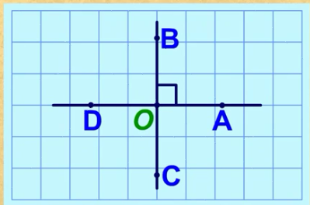
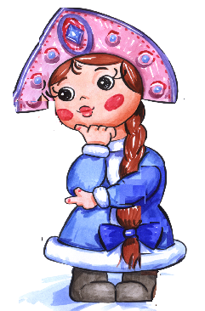

Slide 3
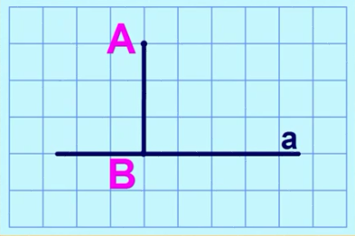

Slide 4
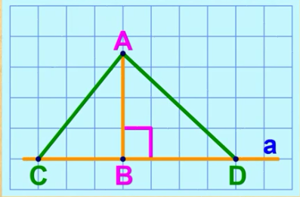

Slide 5
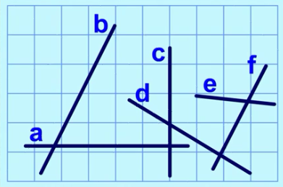

Slide 6
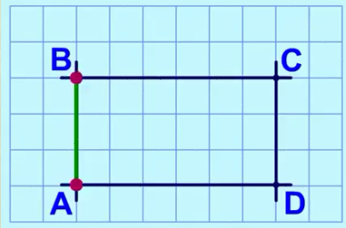

Slide 7
Домашнє завдання
§ 33,
№ 1490, 1494, 1520 – повторення

Slide 8
Дякую за роботу!

